Slide 1
«Испольование блоков Дьенеша для развития логического мышления детей 4-5лет» Подготовили: Макотрина М.А. Изместьева Е.В.

Slide 2
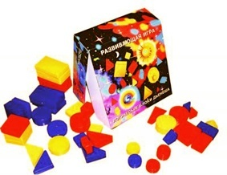
ЛБД - логические блоки З. Дьенеша (развитие логического мышления)

Slide 3
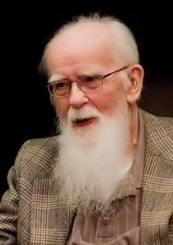
Золтан Пал Дьенеш (венг. Zoltán Pál Dienes; 1916—2014) — венгерский математик, психолог и педагог, профессор Шербрукского университета. Автор игрового подхода к развитию детей, идея которого заключается в освоении детьми математики посредством увлекательных логических игр.

Slide 4
Логические блоки Дьенеша представляют собой набор из 48 геометрических фигур:
а) четырех форм (круг, треугольник, квадрат, прямоугольник);
б) трёх цветов (красный, синий, желтый);
в) двух размеров (большой, маленький);
г) двух видов толщины (толстый, тонкий).
Каждая геометрическая фигура характеризуется четырьмя признаками:
формой, цветом, размером,толщиной.
В наборе нет ни одной одинаковой фигуры

Slide 5
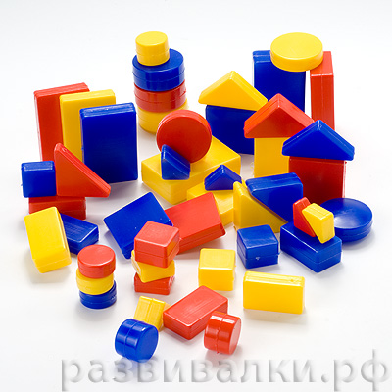

Slide 6
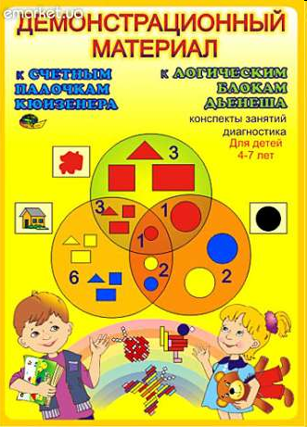
Методическое обеспечение

Slide 7
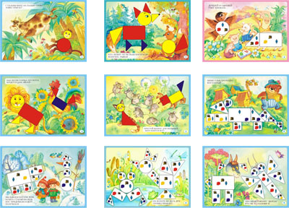
Альбом «Лепим нелепицы»
(с 4-х лет)»
"...Ребенок играет не только камешками, кубиками, куклами, но и мыслями..." У К. И. Чуковский.
Цель создания данного альбома - сделать ребенка активным участником игры.
Использование "Логических блоков Дьенеша" позволяет создать условия для формирования элементов сенсорной культуры, освоения знаковой культуры

Slide 8
Игры с логическими блоками Дьенеша позволяют:
* Познакомить с формой, цветом, размером, толщиной объектов.
* Развивать пространственные представления.
* Развивать логическое мышление, представление о множестве, операции над множествами (сравнение, разбиение, классификация, абстрагирование, кодирование и декодирование инфор­мации).
* Усвоить элементарные навыки алгоритмической культуры мышления.
* Развивать умения выявлять свойства в объектах, называть их, обобщать объекты по их свойствам, объяснять сходства и различия объектов, обосновывать свои рассуждения.

Slide 9
* Развивать познавательные процессы, мыслительные операции.
* Воспитывать самостоятельность, инициативу, настойчивость в достижении цели.
* Развивать творческие способности, воображение, фантазию, способности к моделированию и конструированию.
* Развивать речь.
* Успешно овладеть основами математики и информатики

Slide 10
ФОРМЫ ОРГАНИЗАЦИИ РАБОТЫ С ЛОГИЧЕСКИМИ БЛОКАМИ ДЬЕНЕША
Занятия (комплексные, интегрированные), обеспечивающие наглядность, системность и доступность, смену деятельности.
Совместная и самостоятельная игровая деятельность (дидактические игры, настольно-печатные, подвижные, сюжетно-ролевые игры).

Slide 11
а) в подвижных играх (предметные ориентиры, обозначения домиков, дорожек, лабиринтов);
б) как настольно-печатные (изготовить карты к играм “Рассели жильцов”, “Найди место фигуре”);
в) в сюжетно-ролевых играх: “Магазин” - деньги обозначаются блоками. “Почта” - адрес на доме обозначается кодовыми карточками. Аналогично, “Поезд” - билеты, места.

Slide 12
Главная задача и цель игрушки – сформировать у ребенка умение выполнять простейшие логические операции. А ведь именно это умение и является базовым для дальнейшего изучения математических дисциплин

Slide 13
В пособии Е.А. Носовой и Р.Л. Непомнящей "Логика и математика для дошкольников" представлены 4 группы постепенно усложняющихся игр и упражнений с логическими блоками:
- для развития умений выявлять и абстрагировать свойства
- для развития умений сравнивать предметы по их свойствам;
- для развития действий классификации и обобщения;
- для развития способности к логическим действиям и операциям.

Slide 14
Опыт российских педагогов показал эффективность использования логических блоков как игрового материала в работе с детьми дошкольного и начального школьного возраста для: • Ознакомления детей с геометрическими фигурами и формой предметов, размером; • Развития мыслительных умений: сравнивать, анализировать, классифицировать, обобщать, абстрагировать, кодировать и декодировать информацию; • Усвоения элементарных навыков алгоритмической культуры мышления; • Развития познавательных процессов восприятия памяти, внимания, воображения; • Развития творческих способностей.

Slide 15
Литература
1. А.А.Столяр «Давайте поиграем. Математические игры для детей 5-6 лет», М., Просвещение, 1991 г.
2.«Давайте вместе поиграем» Комплект игр с блоками Дьенеша. (Под ред. Б.б.Финкельштейн. Санкт-Петербург. ООО «Корвет» 2001 год).
3.Е.А.Носова, Р.Л.Непомнящая «Логика и математика для дошкольников», СПб, М., Акцидент, 1997 г.
4. .«Логические блоки Дьенеша». Развивающая игра для детей в возрасте от 3 до 7лет. ООО «Корвет» Россия, Санкт-Петербург.
5. Тихомирова Л.Ф., Басов А.В. «Развитие логического мышления детей», Ярославль, «Академия развития», 1996
6. М.Фидлер «Математика уже в детском саду», М., "Просвещение», 1991г
7.Альбом «Блоки Дьенеша для самых маленьких»
8.google.ru
1
.
. . .

Slide 16
Спасибо за внимание!

